Slide 1
公職人員利益衝突迴避法
公職人員財產申報處 劉維倫

Slide 2
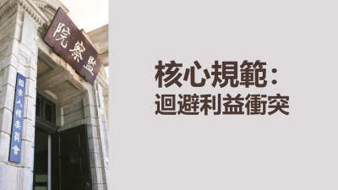






Slide 3
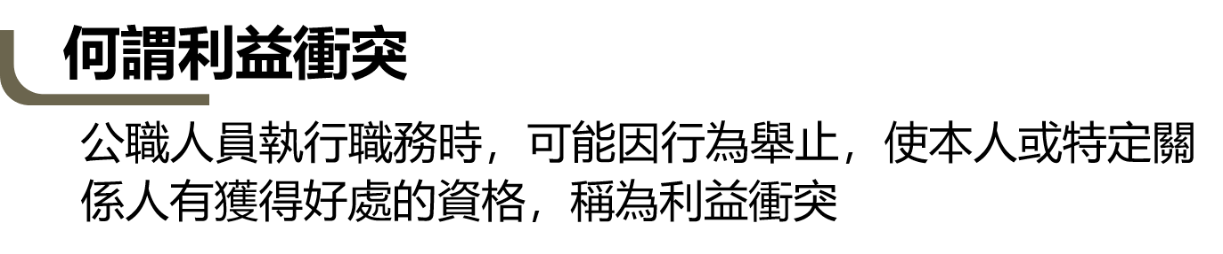
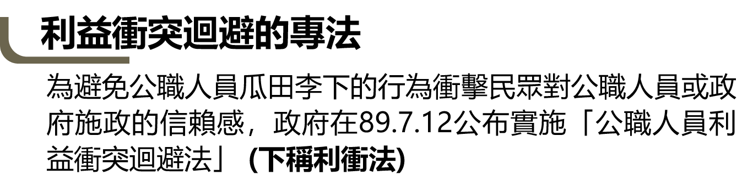
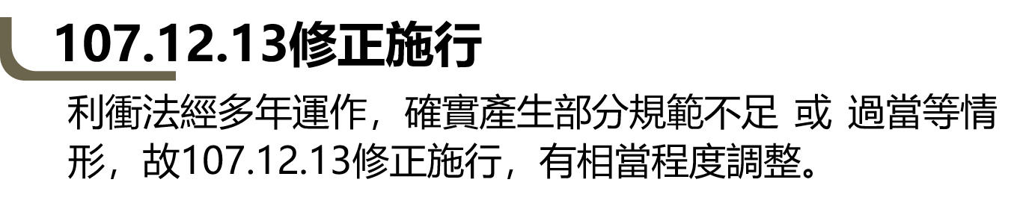
前言

Slide 4

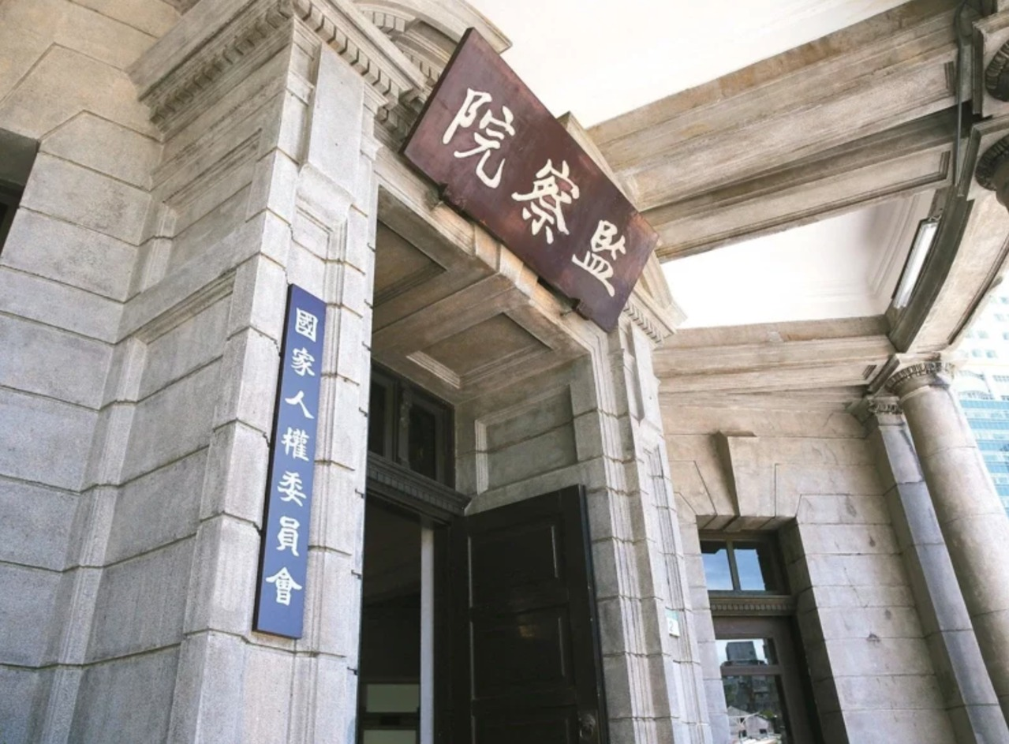
前言

Slide 5
基本概念

Slide 6
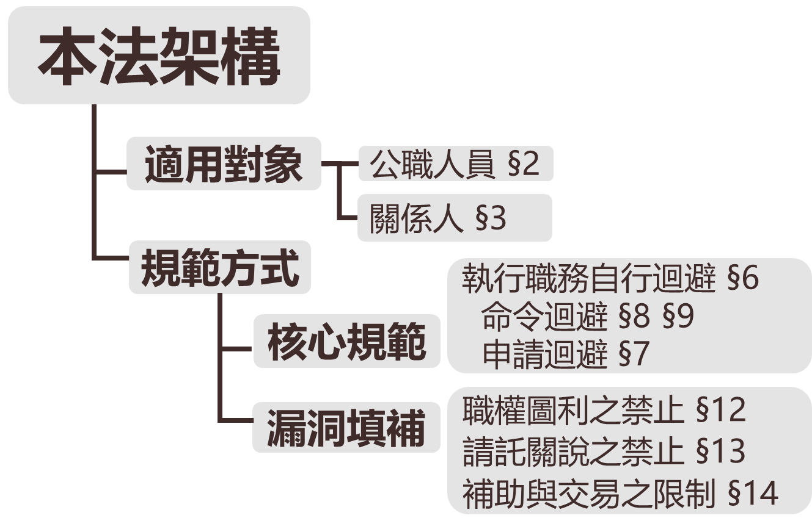
基本概念

Slide 7
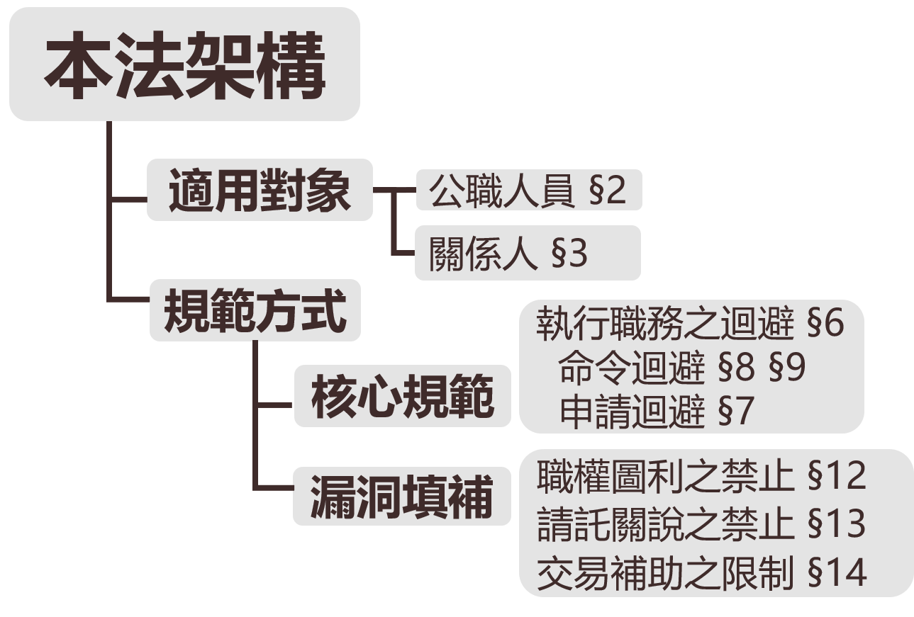
基本概念
依法代理執行公職人員職務之人員，於執行該職務期間亦屬公職人員（本法第2條第2項）
一、總統、副總統。
二、政府機關(構)、公營事業總、分支機構之首長、副首長、幕僚長、副幕僚長與該等職務之人。
三、政務人員。
四、公立學校、軍警院校、矯正學校校長、副校長；其設有附屬機構者，該機構之首長、副首長。
五、民意機關之民意代表。
六、代表政府或公股出任其出資、捐助之私法人之董事、監察人與該等職務之人。
七、公法人之董事、監察人、首長、執行長與該等職務之人。
八、政府捐助之財團法人之董事長、執行長、秘書長與該等職務之人。
九、法官、檢察官、戰時軍法官、行政執行官、司法事務官及檢察事務官。
十、各級軍事機關(構)及部隊上校編階以上之主官、副主官。
十一、辦理工務、建築管理、城鄉計畫、政風、會計、審計、採購業務之主管人員。
十二、其他職務性質特殊，經行政院會同主管府、院核定適用本法之人員。
本法係著眼於公職人員之職務與職權對於政策與公務行為的影響力，與財申法將財產揭露以供公眾檢視該公職人員清廉度之目的不同，鑑於代理人所掌握之權限與其所代理之人相同，故代理公職人員之人，於代理職務期間，其本人及關係人依本法之及規範目的，仍應受規範。

Slide 8
基本概念
依法代理執行公職人員職務之人員，於執行該職務期間亦屬公職人員（本法第2條第2項）
本法係著眼於公職人員之職務與職權對於政策與公務行為的影響力，與財申法將財產揭露以供公眾檢視該公職人員清廉度之目的不同，鑑於代理人所掌握之權限與其所代理之人相同，故代理公職人員之人，於代理職務期間，其本人及關係人依本法之及規範目的，仍應受規範。

Slide 9
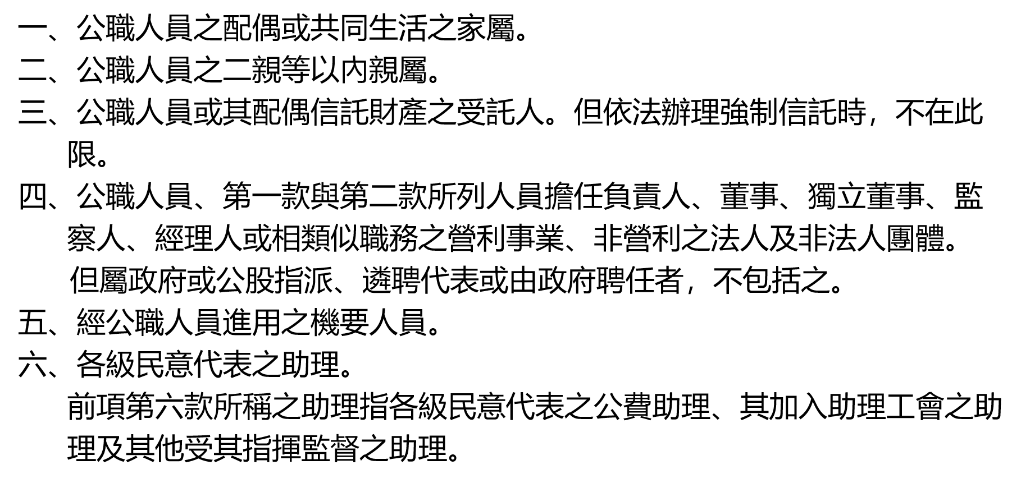
基本概念
例如：兒媳、女婿、兄嫂、弟媳、連襟、妯娌

Slide 10
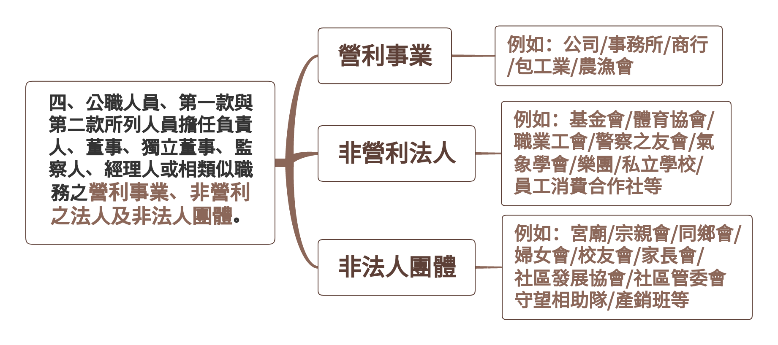
基本概念

Slide 11
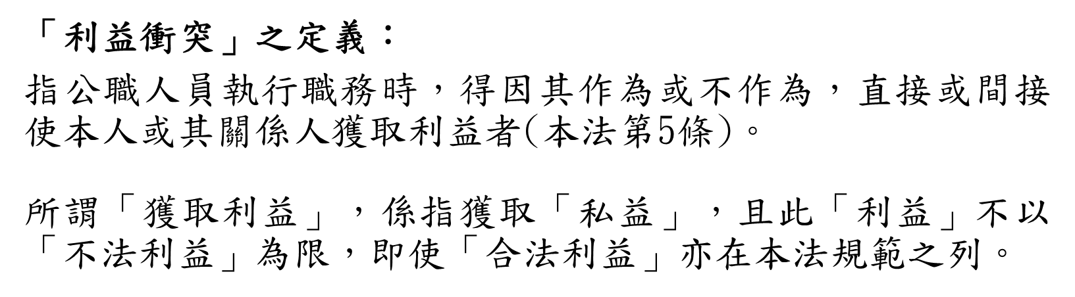

基本概念
執行
職務
不法利益
合法利益

Slide 12
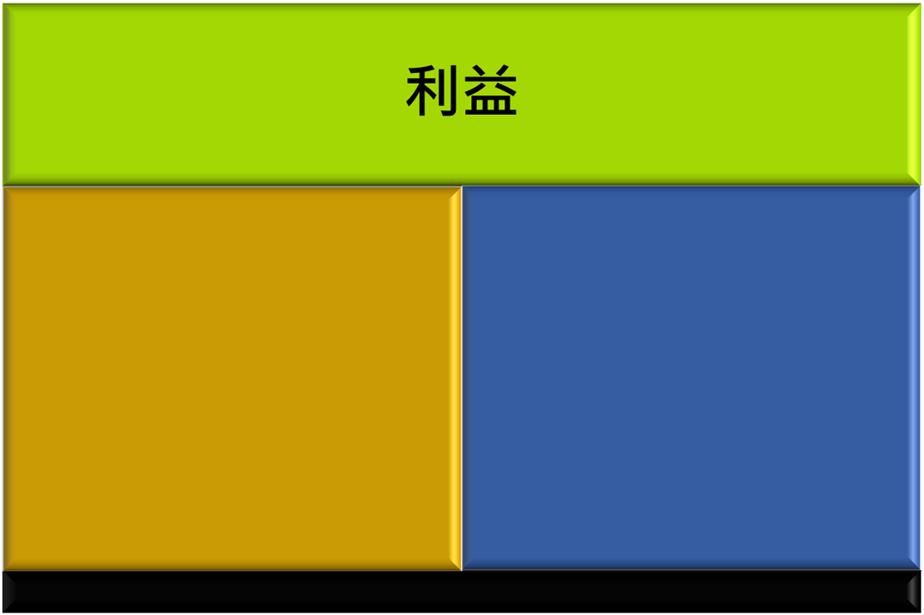
基本概念
「利益」之概念：包括「財產上利益」及「非財產上利益」
財產上利益
非財產上利益

Slide 13

基本概念
(一)財產上利益：(本法第4條第2項)
１、動產、不動產。 | ２、現金、存款、外幣、有價證券。 | ３、債權或其他財產上權利。 | ４、其他具有經濟價值或得以金錢交易取得之利益。
實務上常見之情形 | 例如： ①獎勵金、績效獎金或其他特別獎金之決定與發放。 ②都市計畫變更或道路規劃、拓寬等工程施作所造成之不動產價值提升。 ③原應自費支付之租金、報酬、車資等減少或免除。 ④土地之放領或權利設定 ⑤違章建築之緩拆或免拆 ⑥以公務經費（如特別費）核銷支出 ⑦採購案或補助案之核定

Slide 14
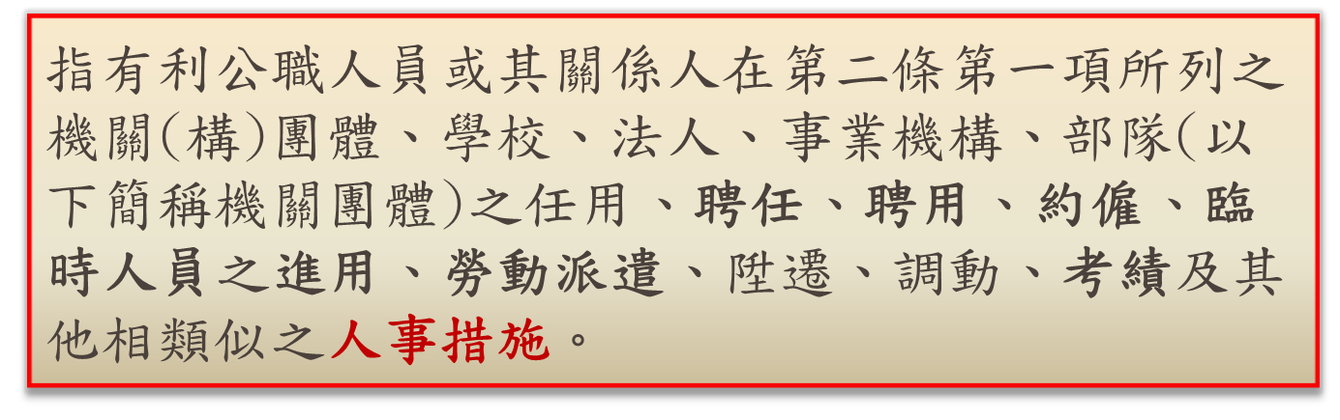
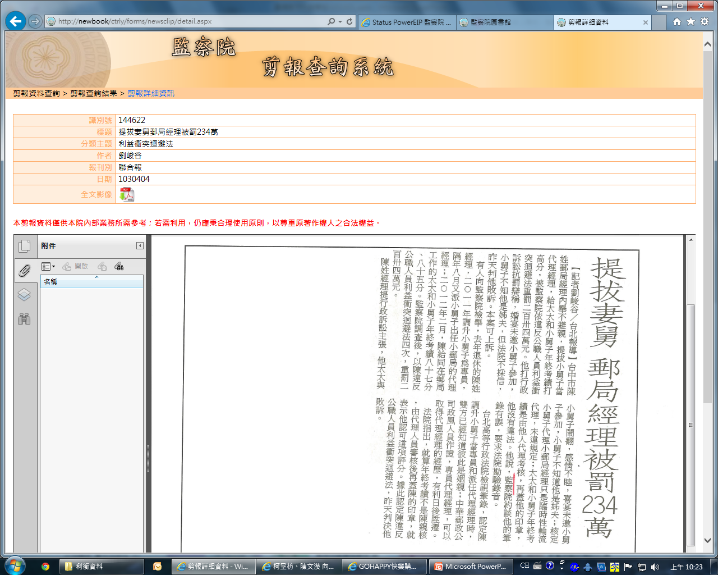
基本概念
利益
(二)非財產上利益：(本法第4條第3項)
各級機關、學校常見之人事措施案例：
獎勵、懲處、僱用臨時助教、兼任行政職務、進用代課教師、兼任教師、教學支援工作人員、代理幹事、圖書館助理編輯、試務委員會行政組組員、人事甄審及考績委員會委員、採購評選委員會委員

Slide 15
核心規範：迴避利益衝突

Slide 16
核心規範：迴避利益衝突
公職人員知有利益衝突者，應即自行迴避。(本法第6條)
公職
人員
執行
職務
利益
職務代理人
公職
人員
迴 避
關係人
利益
如為合議行為而無職務代理人時，應就個案聲明迴避，並載明於會議紀錄。

Slide 17
核心規範：迴避利益衝突
觀念平台
機關首長對依法規應執行之職務，已無裁量權時，無庸迴避本人或關係人之利益
機關首長或授權人涉及自身待遇及相關事項之報支，如與相關核銷規定程序相符，核准人對於核准與否、金額多寡，並無裁量空間，實難謂有不法利益輸送之情形，尚與本法所稱利益衝突之要件有別。(法務部99.7.29法政字第00991108044號函釋)。

Slide 18
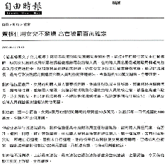
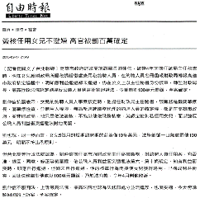
核心規範：迴避利益衝突
裁量權
最後決定權
所謂裁量權，係指相關行政流程參與者，對於該流程之全部或部分環節有權加以准否而言，並不以具有最後決定權為必要；易言之，如公職人員於其職務權限內，有權對特定個案為退回、同意、修正或判斷後同意向上陳核等行為對該個案具有裁量權，其於執行職務遇有涉及本人或其關係人之利益衝突時，即應依法迴避(法務部103年10月17日法廉字第10305037860號函)

Slide 19
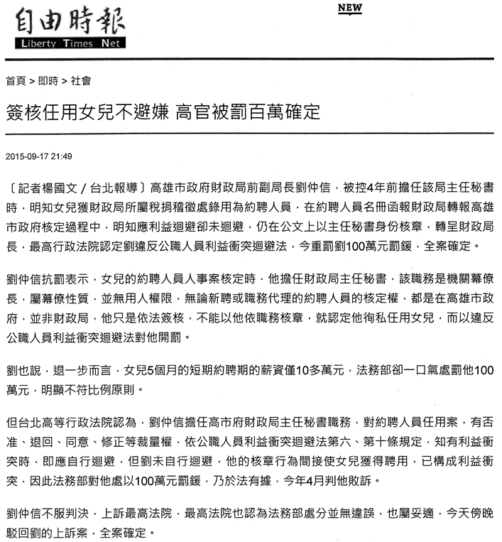

Slide 20
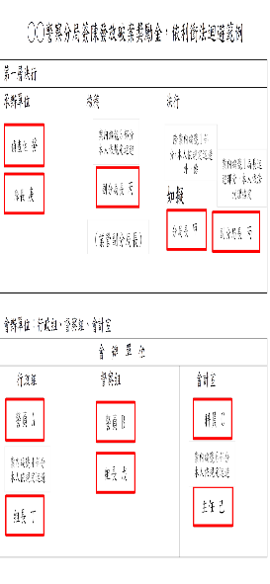
核心規範：迴避利益衝突
財團法人○○中心執行長某甲於該中心承辦單位所簽「108 年營運獎金一級主管以上分配建議」表勾選「同意」並於其上簽名後上陳董事長，使其本人獲得營運獎金
裁罰案例
某甲係知有利益衝突情事未自行迴避，違反公職人員利益衝突迴避法第6 條第1 項規定，遭監察院處罰鍰新臺幣10萬元確定。
        資料來源：監察院公報廉政專刊第231期

Slide 21
核心規範：迴避利益衝突
如所涉事務不宜全部交由代理人行使，或相關事務具包裹性，公職人員應如何迴避？
爭議釐清
公職人員就具體個案完全迴避由職務代理人代理執行，固充分符合本法迴避義務要求，惟實務運作上容有個案較為複雜，或陳核及會簽人員眾多，不易操作之情事，如個別公職人員已於相關公文上具體敘明就其本人或關係人部分迴避之意思表示，並踐行通知義務，亦尚難謂與本法迴避規定意旨有違。然相關公文之最後核定者(通常即為首長)，就涉及其本人或關係人利益部分既已迴避未予核定，此時仍應由其職務代理人就其迴避部分代為核定。(法務部108年11月13日法授廉利字第10805008720號函)

Slide 22
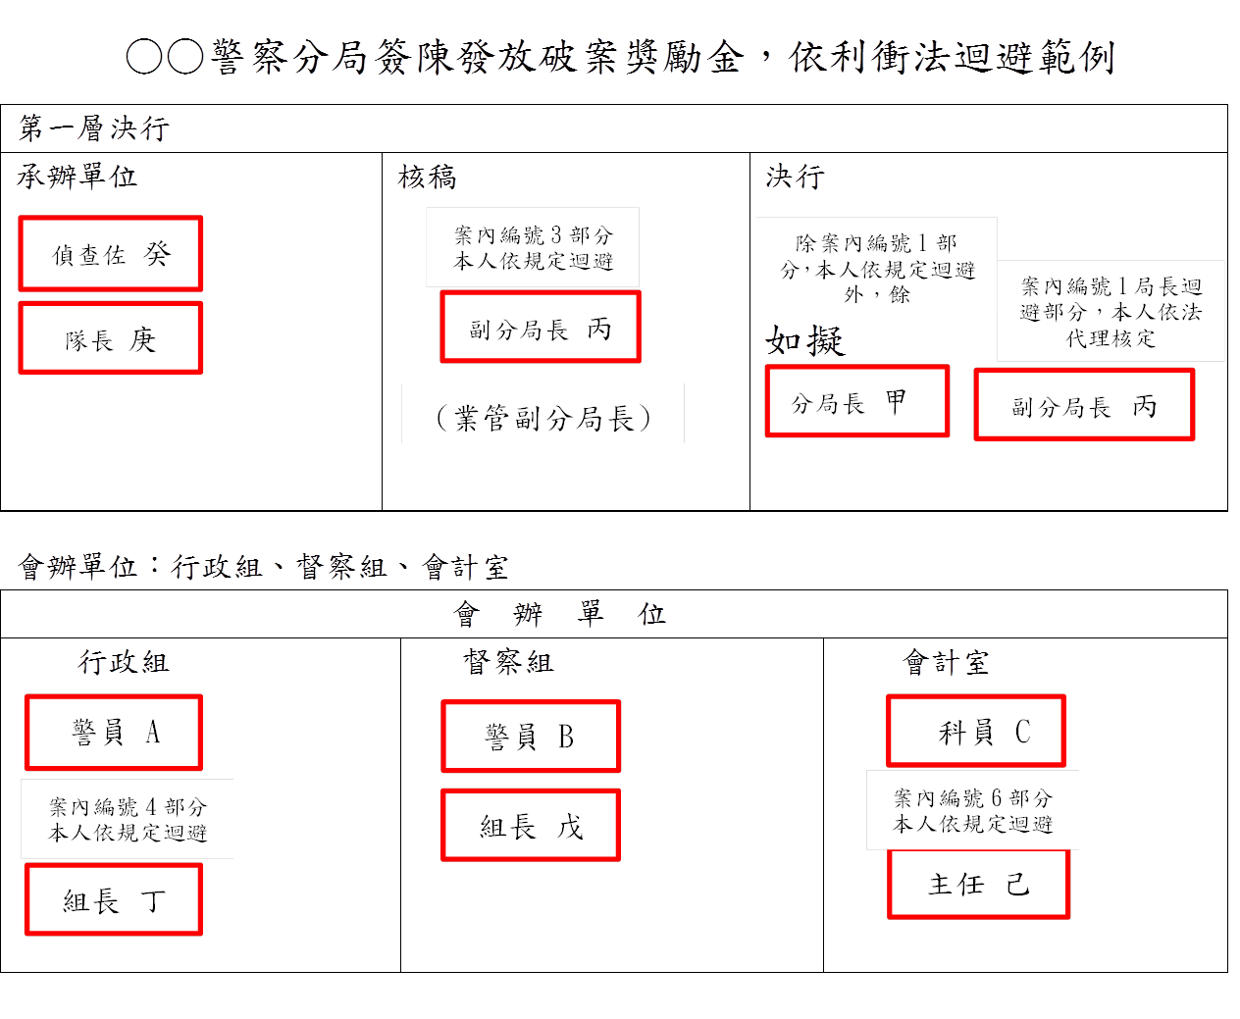
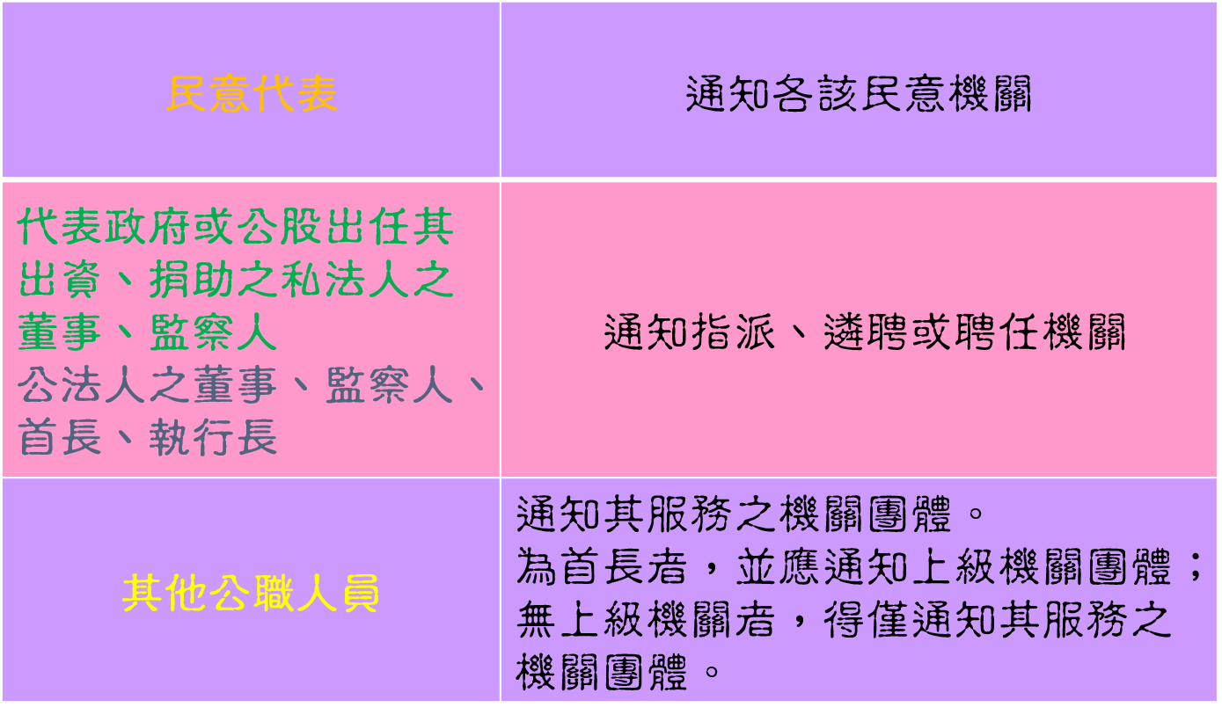
具體迴避範例

Slide 23
不當利益之禁止

Slide 24
不當利益之禁止
公職人員執行職務時，其本人或其關係人會因該公職人員作為或不作為，直接或間接獲取利益時，公職人員即有迴避之義務。惟行為人若形式上迴避，實則仍利用各種方法謀取本人或關係人利益，如不予禁止，將使本法之規範目的落空。
故本法另規定不當利益禁止條款，以防止公職人員或關係人鑽法律漏洞，其態樣有二：
(一)假借權力圖利之禁止
(二)請託關說之禁止

Slide 25
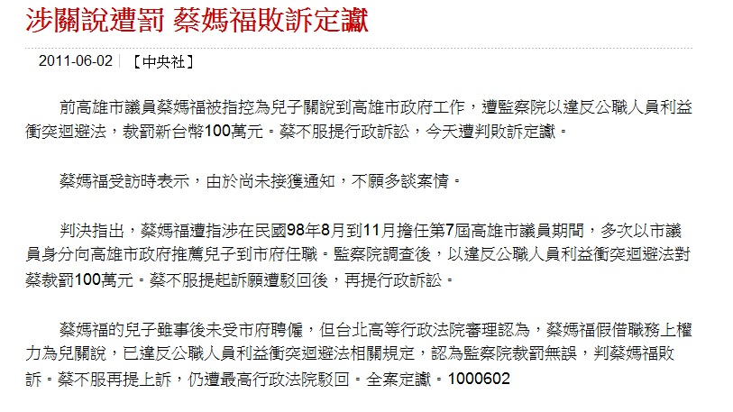
不當利益之禁止
(一)假借權力圖利之禁止
公職人員不得假借職務上之權力、機會或方法，圖其本人或關係人之利益。(本法第12條)
指利用職務上所掌之職權、一切與職務有關之事機或機緣及手段，不以職務上有決定權者為限。
本法第12條法條文字並未如貪污治罪條例第6條第1項第4款及刑法第131條第1項規定有「因而獲得利益者」等結果犯文字之明文，是應認只要公職人員利用其職務上之權力、機會或方法，圖本人或關係人之利益，不以發生圖利之結果為必要，即屬違犯本法第12條規定。
(法務部98.9.14法政字第0980033195號函釋、臺北高等行政法院99年度訴字第2165號確定判決參照)

Slide 26
裁罰案例

Slide 27
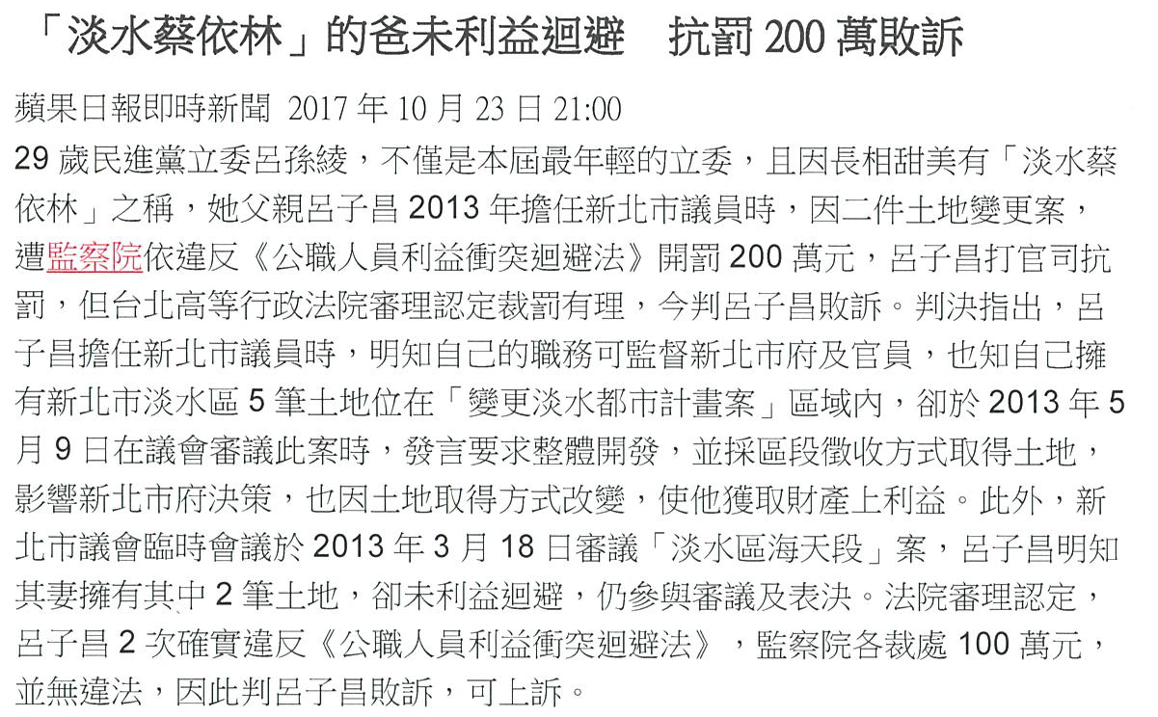
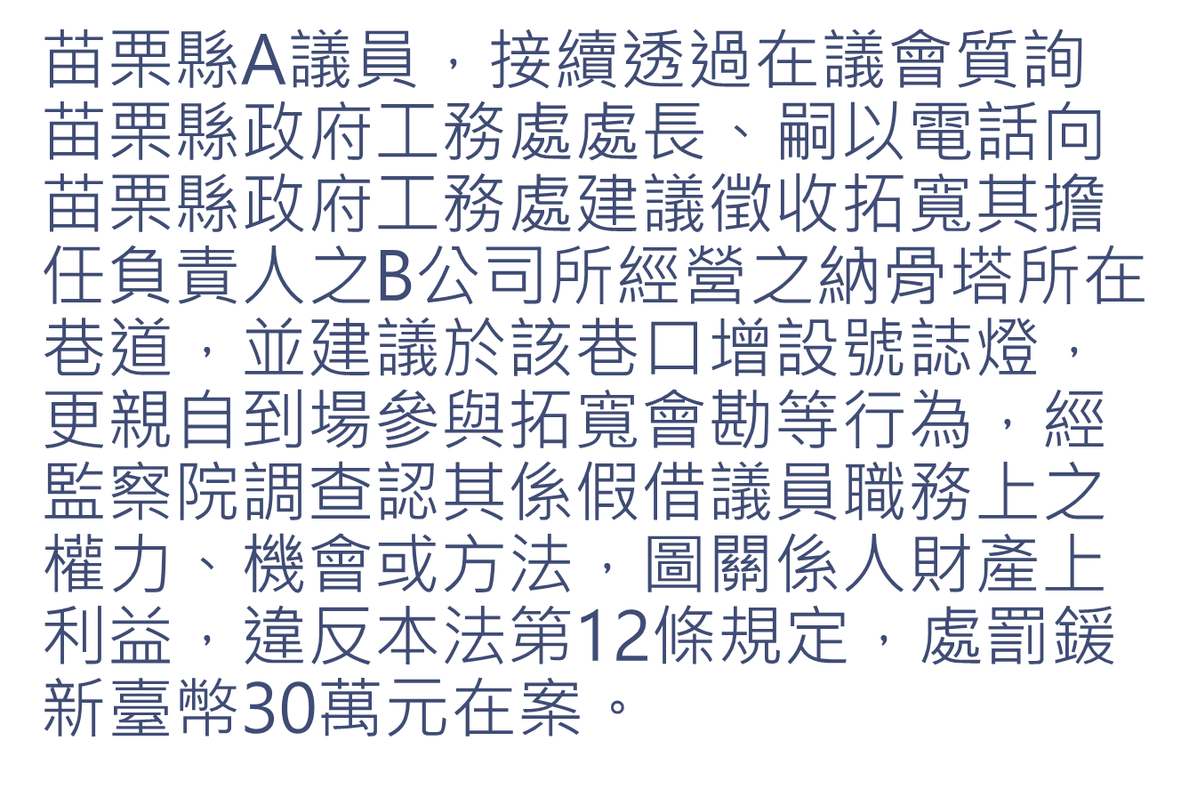
裁罰案例

Slide 28
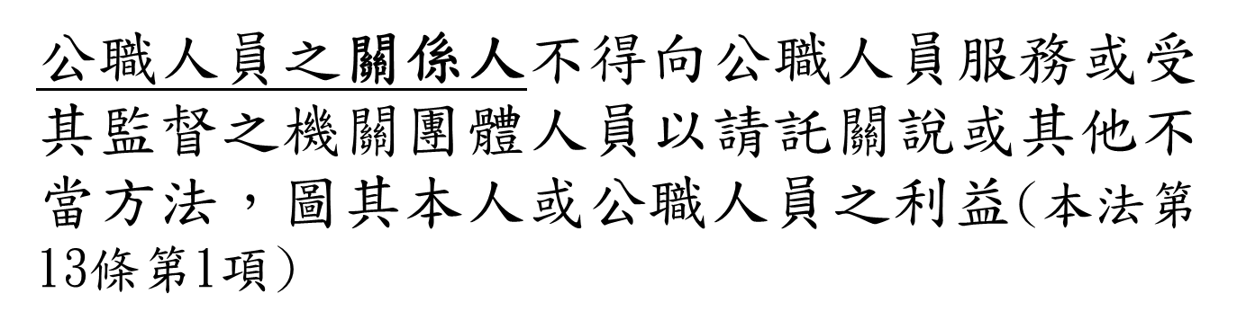
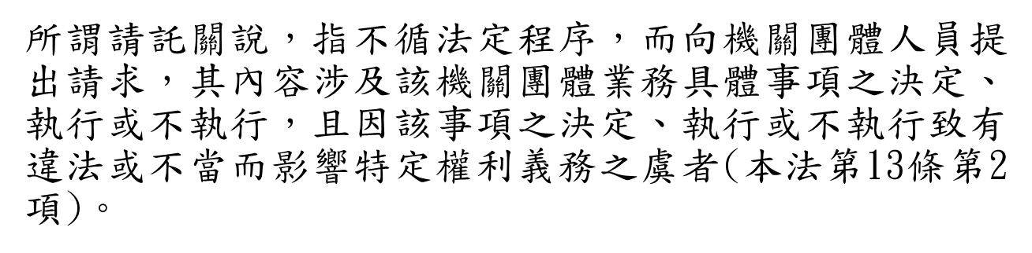
(二)請託關說之禁止

Slide 29
補助與交易之限制

Slide 30
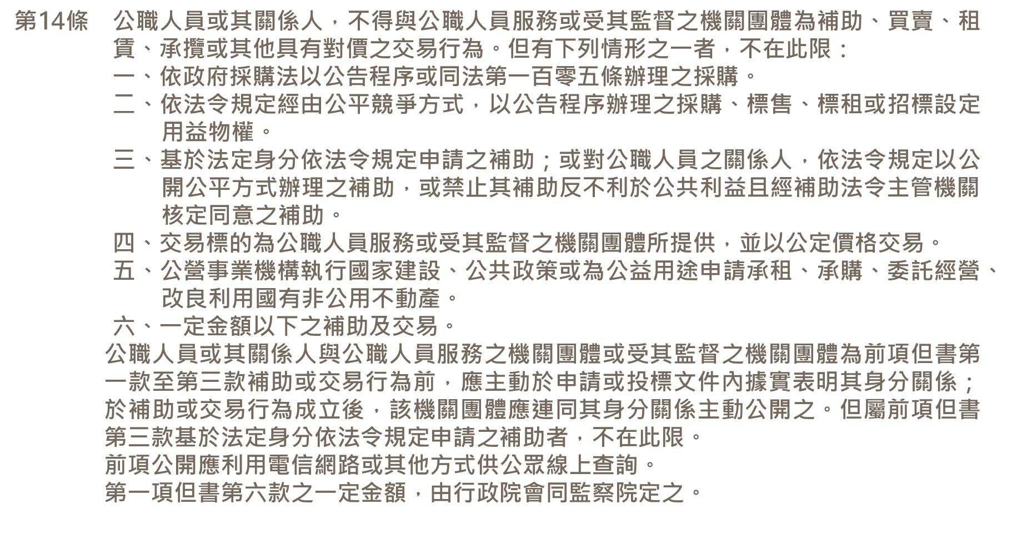
補助與交易之限制

Slide 31
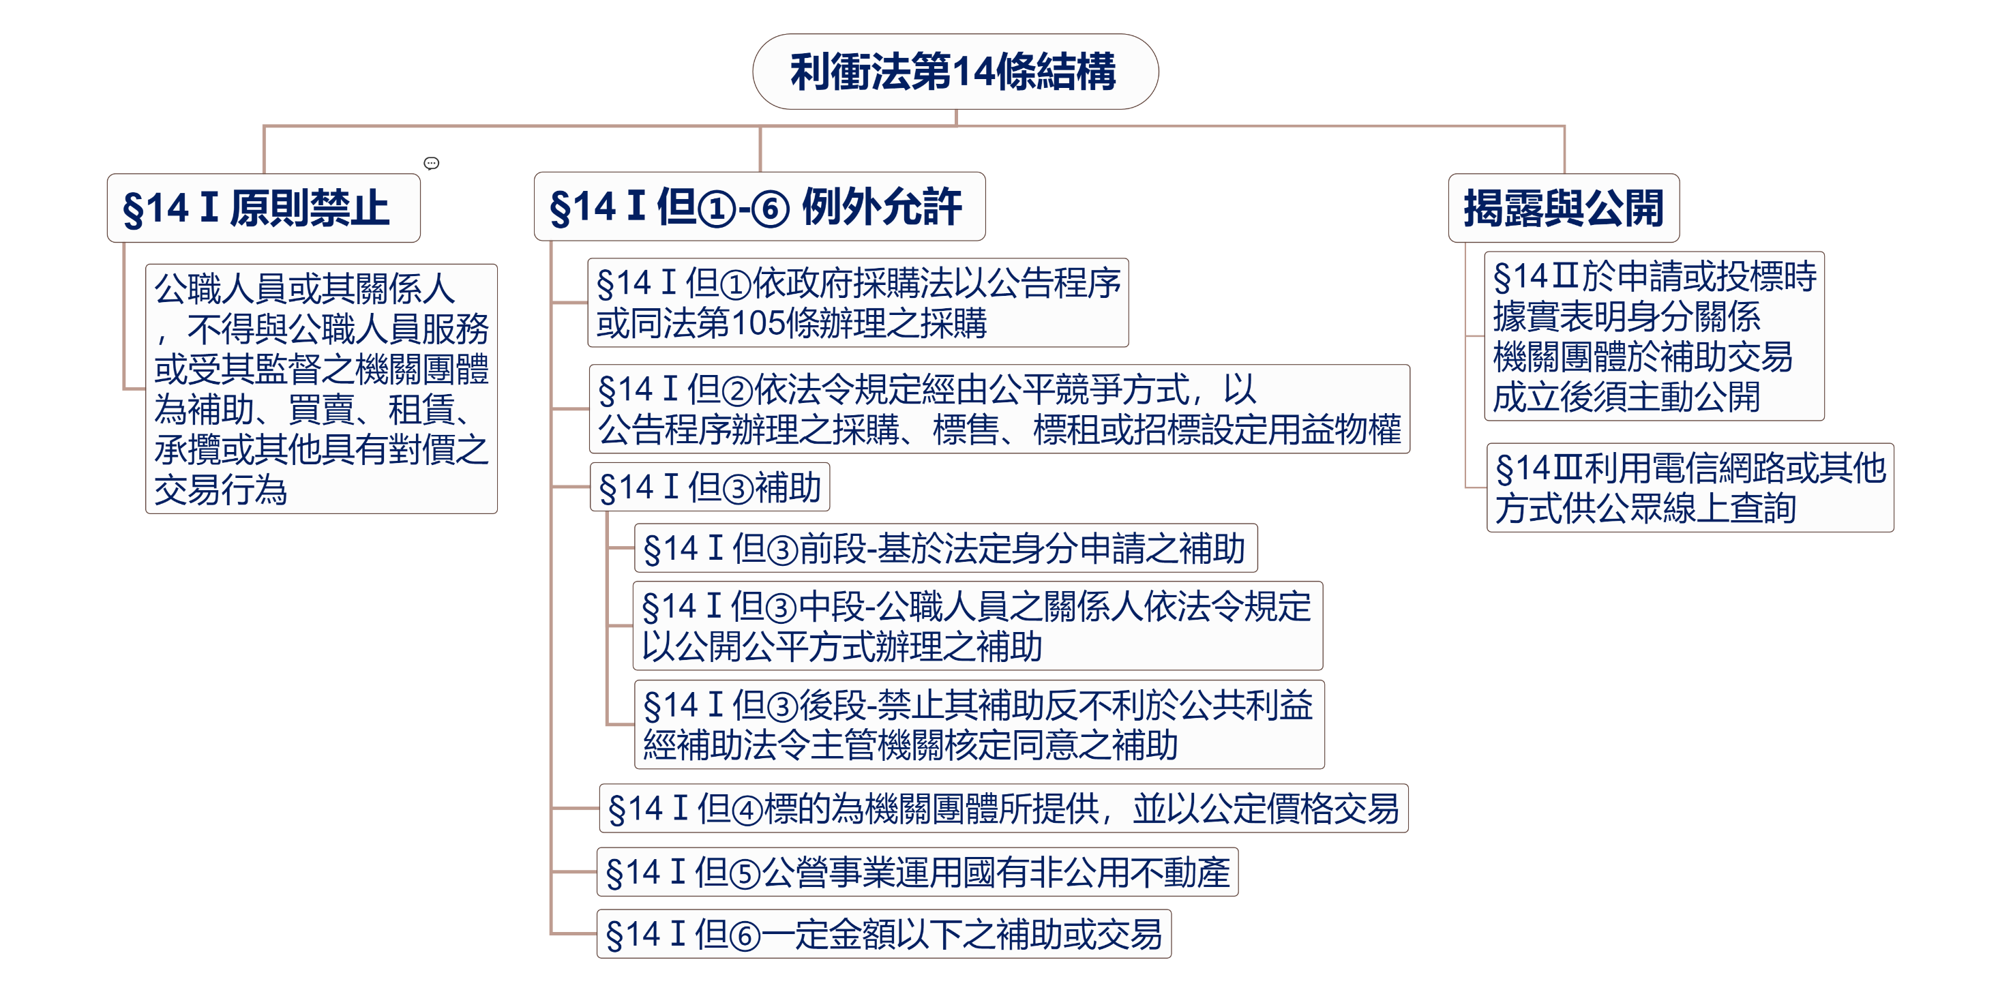
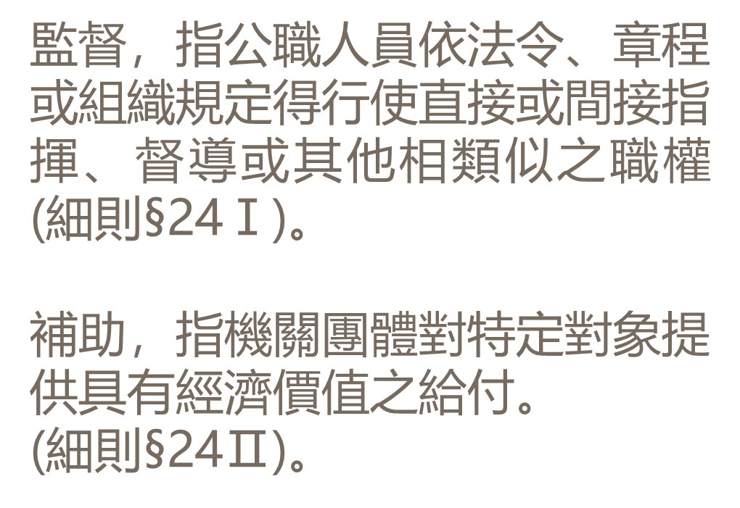
補助與交易之限制

Slide 32
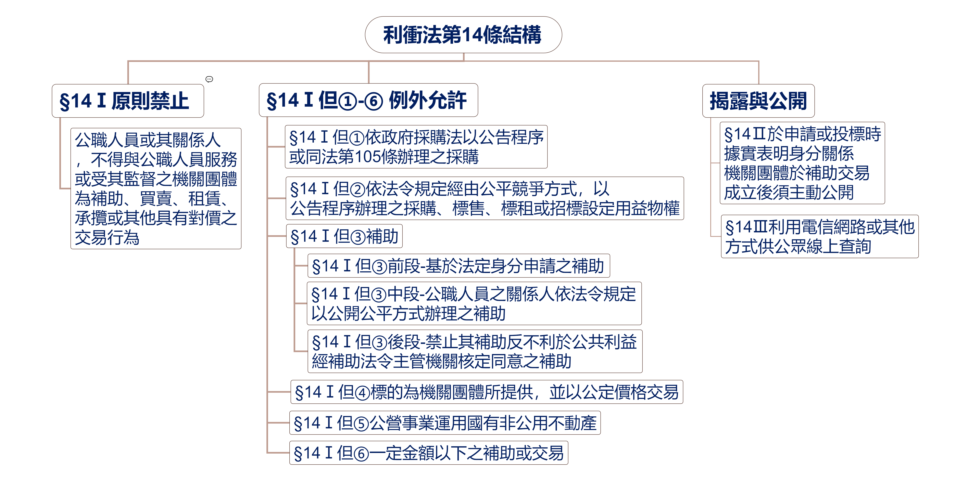
補助與交易之限制

Slide 33

補助與交易之限制
機關為某公益團體之團體會員，依該團體章程，每年應繳納團體會員會費，是否受利衝法限制？
機關團體如因從事公共事務或達成政策目的之需要，由該機關團體加入特定公益團體成為團體會員，並據以達成產、官、學、研合作交流，徇屬常見，對促進公益目的確有助益。既為會員，自應遵守各該公益團體之章程所規範之權利及義務，包括繳納會員會費等。爰此，機關依公益團體章程，以團體會員身分所繳納會費之行為，應可認係該機關基於公務運作或參與公共事務需要所衍生之必要費用，非屬本法遏阻不當利益輸送所欲規範之範疇。

Slide 34
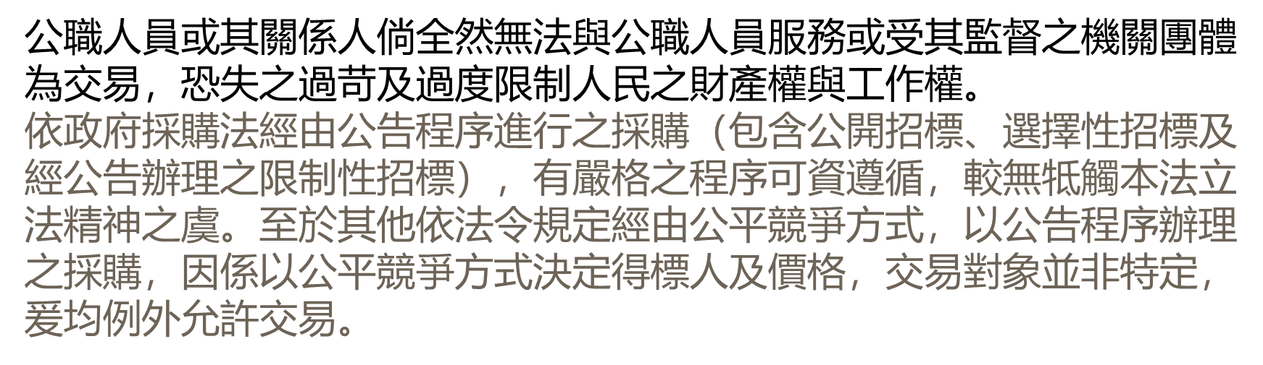
補助與交易之限制

Slide 35
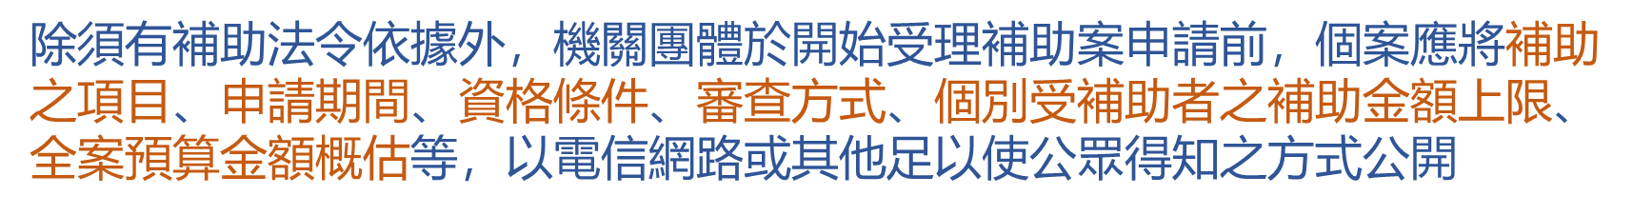


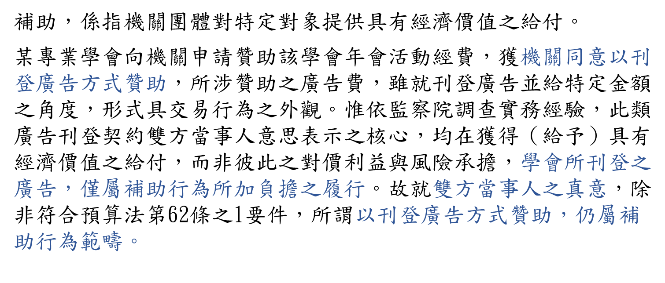
補助與交易之限制

Slide 36
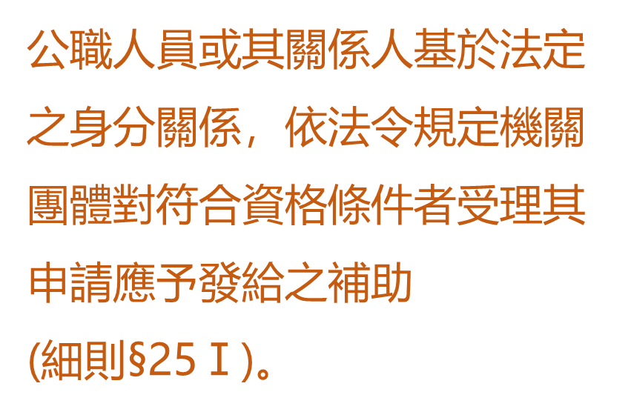
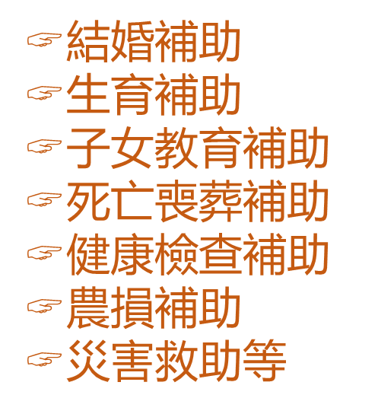
補助與交易之限制
定義
例如

Slide 37
補助與交易之限制
爭議釐清
如機關補助法規明定或經議會通過之預算指明補助特定團體，是否屬本法之法定身分？
如依補助法規機關受理申請後尚需進行實質審查者，即非屬法定身分之範疇。縱機關補助法規或經議會通過之預算已明確指定得補助特定對象（例如：特定農會、公務人員協會、體育總會、守望相助隊等），惟如個別團體申請補助仍須提出計畫並經機關審查始決定是否補助，及金額多寡，徇非「基於法定身分依法令規定申請之補助」。

Slide 38
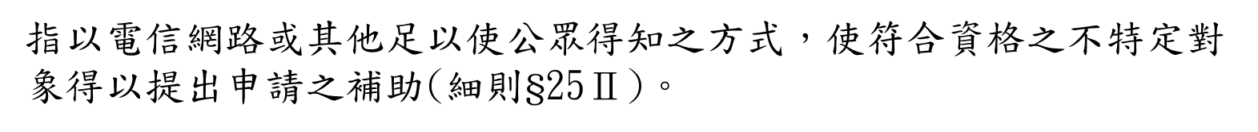
補助與交易之限制

Slide 39
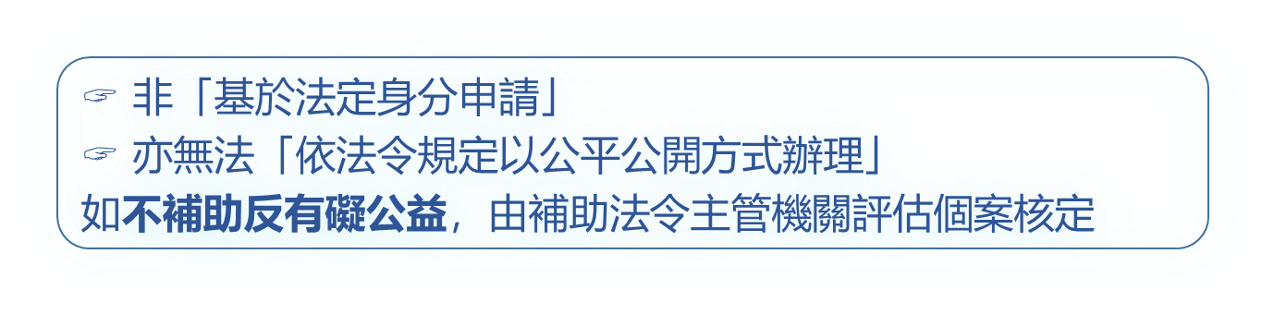
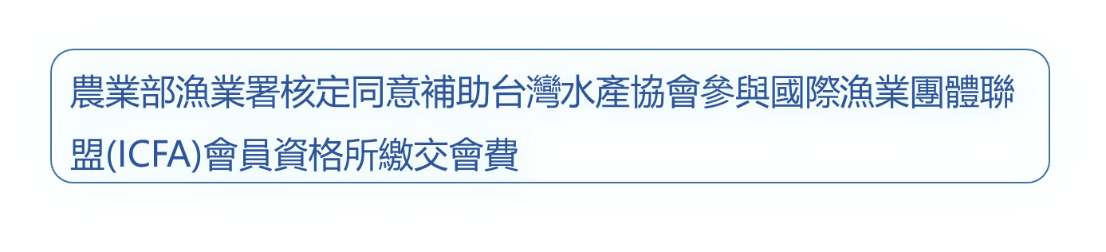
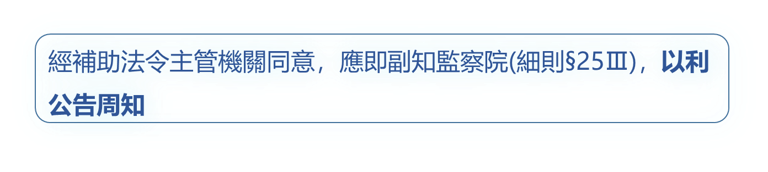
補助與交易之限制
所謂「依法令規定」範圍有多大？
法務部108年3月22日法廉字10805002150號、108年7月25日法廉字第10805005450號函釋
於政府機關係指依法律、法規命令、行政規則、地方自治條例、自治規則。
於行政法人、公營事業、政府捐助之財團法人，指該法人已於設置法規、設立或捐助章程所明定；或另訂有關於補助或交易之規定，該規定並經報請目的事業主管機關核定或備查者。

Slide 40


補助與交易之限制
案例

Slide 41
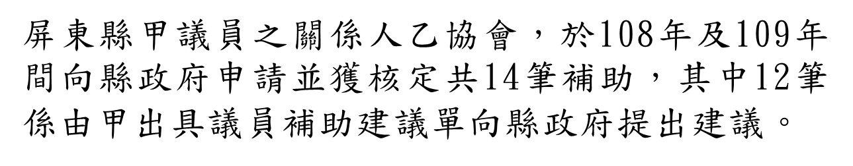
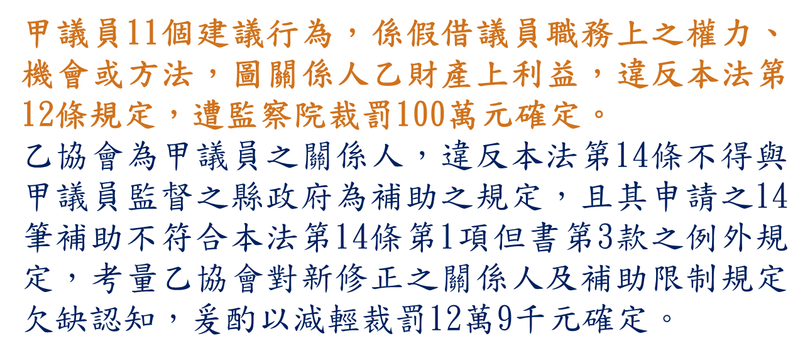
補助與交易之限制
指每筆新臺幣1萬元
及同一年度(每年1/1至12/31)同一補助或交易對象合計不超過新臺幣10萬元(補助與交易金額分開計算)
超過一定金額，全部補助或交易均為違法

Slide 42
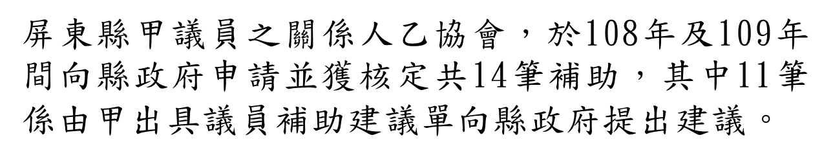
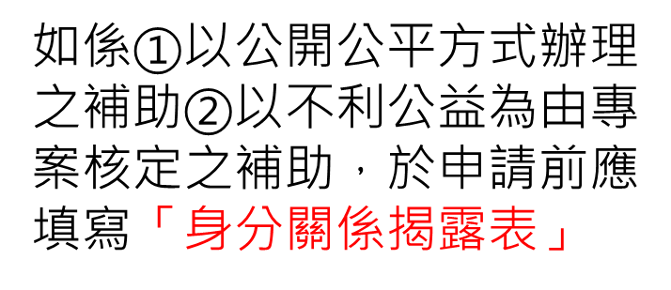
裁罰案例
        資料來源：監察院公報廉政專刊第231期

Slide 43
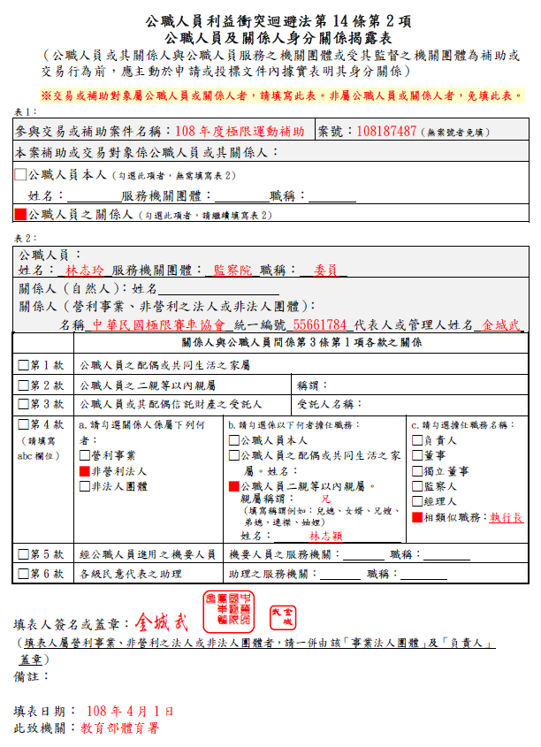
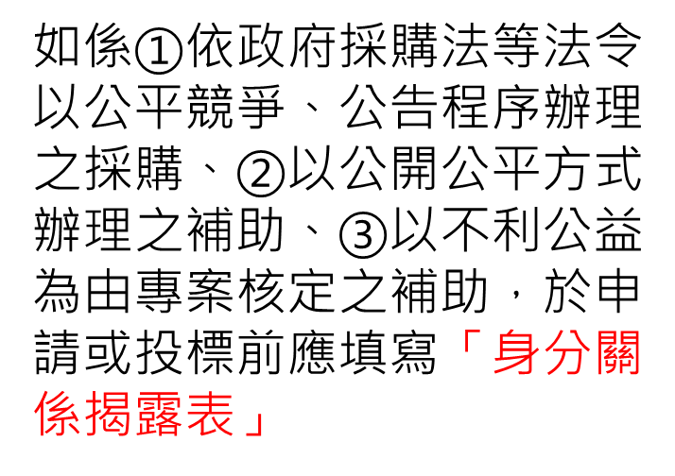

補助與交易之限制

Slide 44
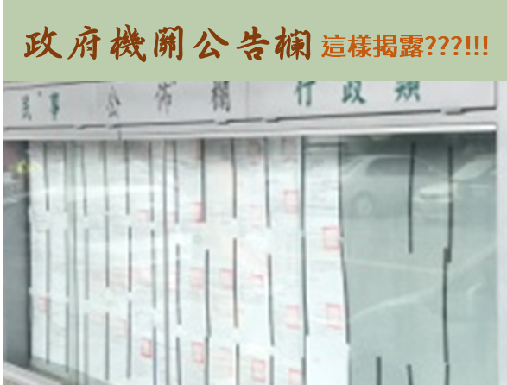
補助與交易之限制

Slide 45

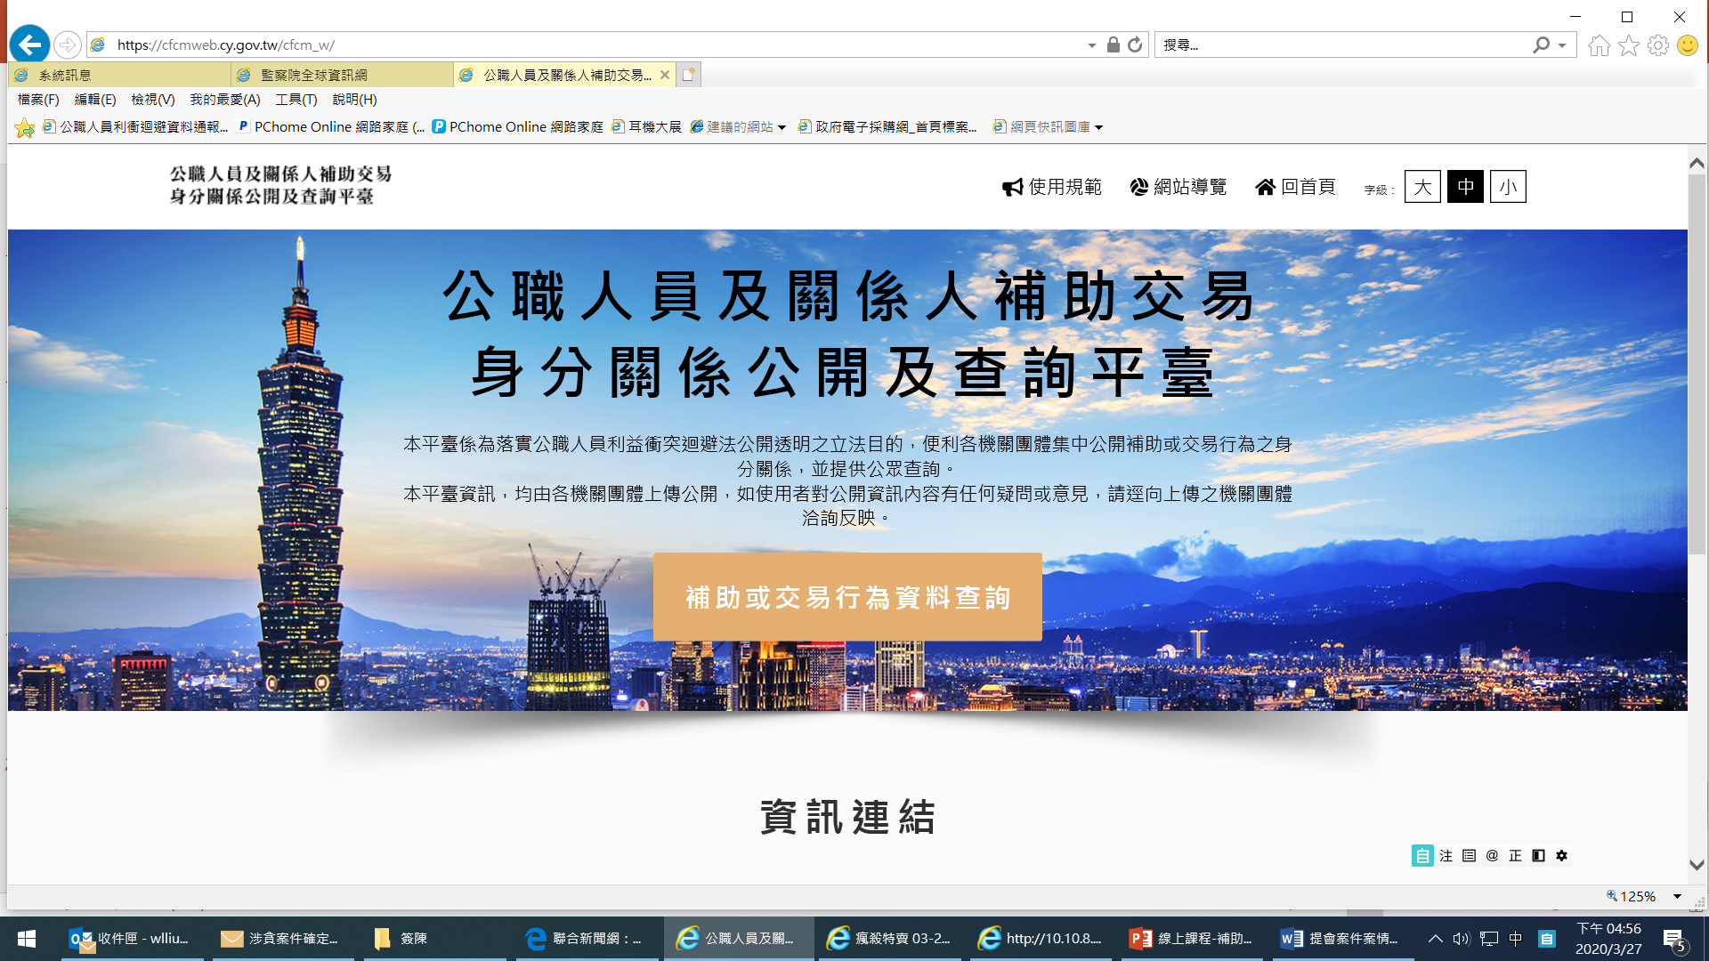
請詳閱「監察院陽光法令主題網」

Slide 46
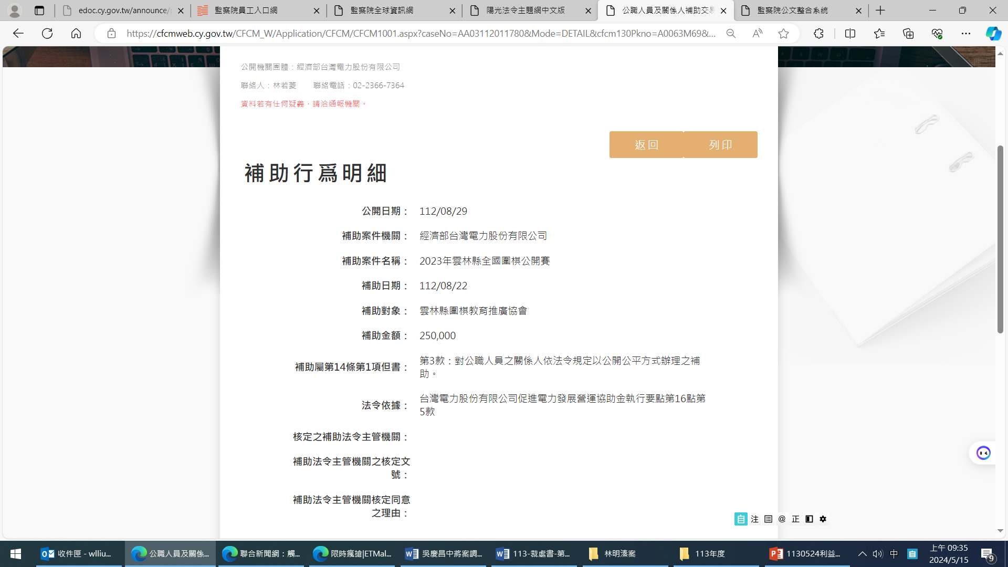

Slide 47
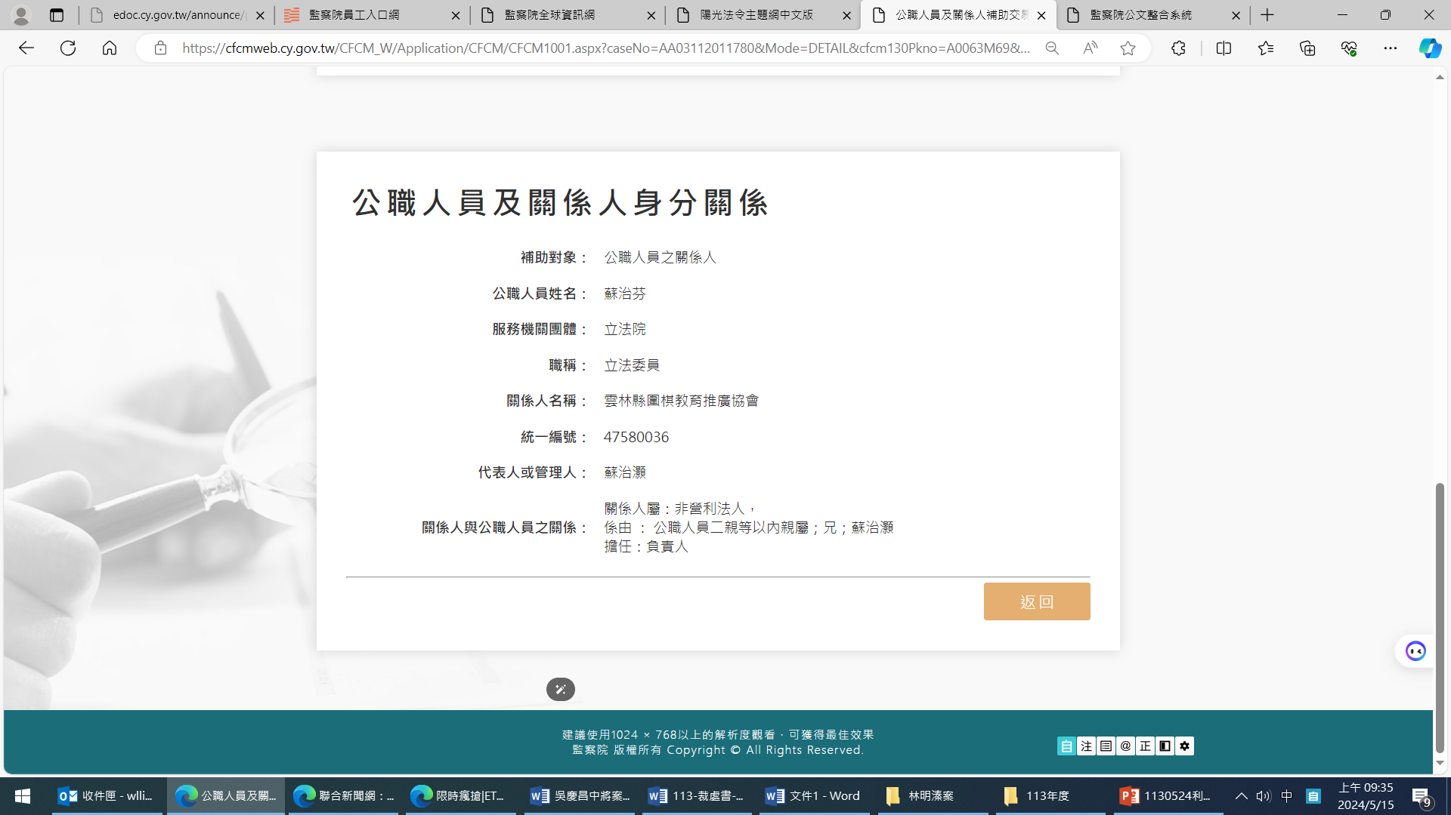

Slide 48
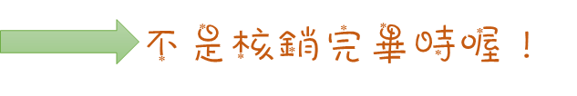
補助與交易之限制
多久時間內需上網？公開多久？
機關團體於補助或交易行為成立後，應於30日內利用電信網路或其他方式供公眾線上查詢方式，主動公開公職人員或其關係人之身分關係(細則§27)。
1.機關團體30日內主動公告義務時間之起算點，以交易行為決標(經公告程序辦理之限制性招標為議價完成)時起算；於補助行為係機關團體補助核定時起算。
2.主動公告期間參照行政罰法第27條裁處權時效三年規定，機關團體上網公告期間應自公告日起公告三年。

Slide 49
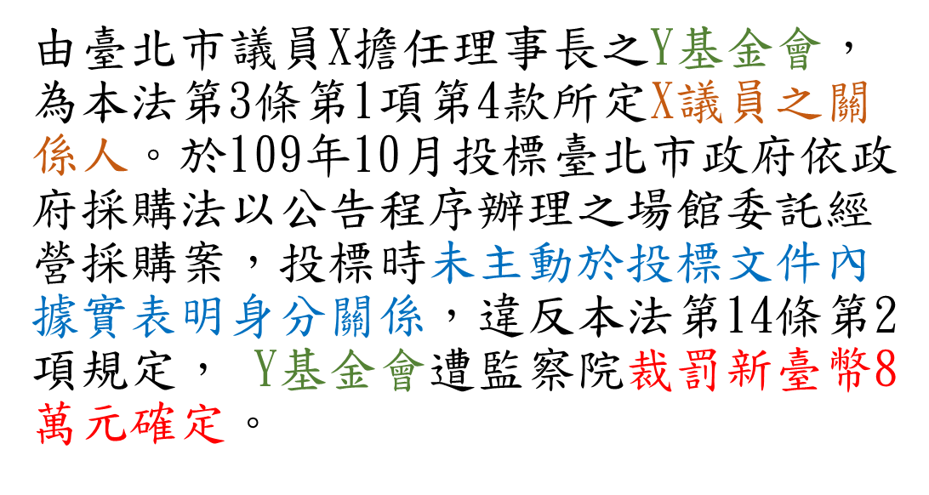

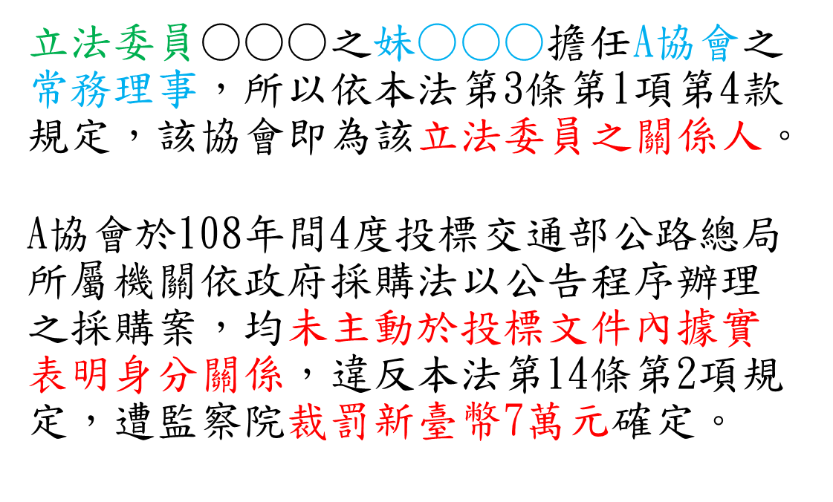

裁罰案例

Slide 50



裁罰案例
        資料來源：監察院公報廉政專刊第231期。

Slide 51


補助與交易之限制
花蓮縣○○鄉民代表會代表之關係人甲社區發展協會，於112年2月20日向○○鄉公所申請補助並於申請文件檢附身分關係揭露表。 ○○鄉公所於112年2月23日核定該筆補助後，未依規定於補助行為成立後30日內主動公開關係人之身分關係，遲至112年5月3日始公開該筆關係人補助之身分關係，違反公職人員利益衝突迴避法第14條第2項規定，遭監察院處以罰鍰新臺幣5萬元。

Slide 52


補助與交易之限制
甲公營事業董事長乙奉經濟部指派代表經濟部任丙財團法人之公股董事，丙財團法人投標甲公司之採購時應否揭露?董事長乙需否迴避?
依上開第3條第1項第4款但書規定，丙財團法人雖由乙擔任董事，但非乙之關係人，因而於投標乙之服務機關甲公司之標案時，無須揭露，乙於審查相關標案時，依本法亦無迴避義務。

Slide 53

補助與交易之限制
第14條第2項「主動據實表明身分關係」規定，係針對依同條第1項但書以公告、公開方式辦理之補助或交易所定之配套措施，如屬違法之關係人補助，自無表明身分關係之義務，亦不能因表明身分關係而使違法補助性質變更為合法。
違法補助之行為認定基準時點，應以補助機關團體核定同意時為準，故於機關團體核定同意補助後，縱關係人未辦理核銷程序或退回補助金，亦不能當然免責。
(法務部109年3月20日法廉字第10905002080號函釋參照)

Slide 54

若經濟部次長女兒受邀擔任該部或所屬機關（構）教育課程訓練講師，應否主動據實表明身分關係？
本法第4條之非財產上利益概念，不因聘用期間長短異其標準，縱為短期性、一次性之人事行為，仍屬「其他相類似之人事措施」之範疇。爰此，機關團體辦理教育訓練課程邀請講師、聘請專案研究計畫主持人等具有短期僱傭或委任性質之行為均應屬之。
換言之，相關行為雖有講師費及計畫主持人等費用，然聘請行為既屬人事行為之一環，即非本法第14條之交易行為，自無揭露或公開疑義，惟相關公職人員於行政流程中仍應注意自行迴避。

Slide 55
問題釐清
地方政府執行經費來自中央之補助，或不同機關協力完成採購，其補助或交易機關如何認定？
有關補助機關之認定，非以經費來源為準，應以何一機關對補助之核定具有裁量權限（包含補助與否、補助對象、內容或金額多寡）而定。
不同機關共同協力之採購（例如工務局委託採購處辦理招標、議價及簽約，工務局負責監工、履勘及驗收），因相關機關對於採購程序皆具有實質影響力，難謂無利益輸送空間，應認二機關均為採購機關。亦即，相關機關公職人員及其關係人均受本法之限制，並有揭露之義務。

Slide 56
裁罰規定

Slide 57
裁罰規定
違反本法規定之情形 | 罰鍰
(一)未自行迴避 | 違反者，處新臺幣(下同)10萬元以上200萬元以下罰鍰(本法第16條第1項)。
(二)經命迴避拒絕迴避 | 違反者，處15萬元以上300萬元以下罰鍰。(第16條第2項)
(三)公職人員假借權力圖利 | 違反者，處30萬元以上600萬元以下罰鍰 (本法第14條)。
(四)關係人請託關說圖利
(五)違法交易或補助行為 | 金額未達10萬元者，處1萬元以上5萬元以下罰鍰 10萬以上未達100萬元者，處6萬元以上50萬元以下罰鍰 100萬元以上未達1千萬元者，處60萬元以上500萬元以下罰鍰 金額1千萬元以上者，處600萬元以上該金額以下罰鍰 (本法第18條第1項)。
(六)未依規定揭露或公開 | 違反者，處5萬元以上50萬元以下罰鍰並得按次處罰(本法第18條第3項)。
說明結束，感謝參與
聯絡電話：02-23413183 分機：178

Slide 58


說明結束，感謝參與
聯絡電話：02-23413183 分機：178

